Slide 1
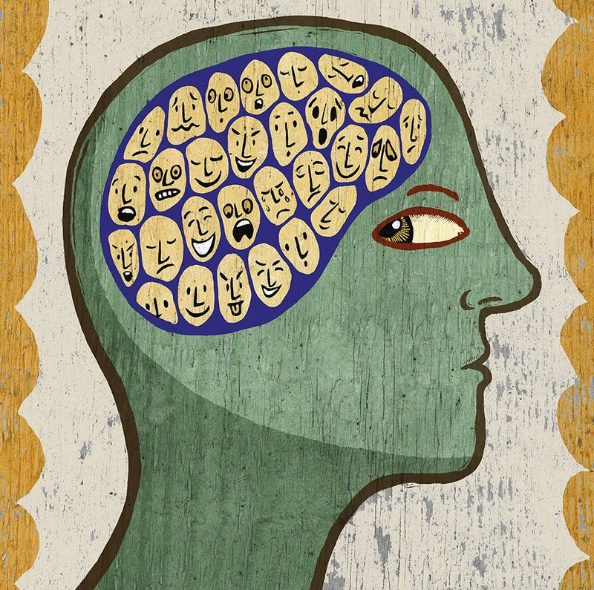
Развитие эмоционального интеллекта у детей группы риска
Подготовила:
Педагог-психолог
Иванова Алёна Михайловна

Slide 2
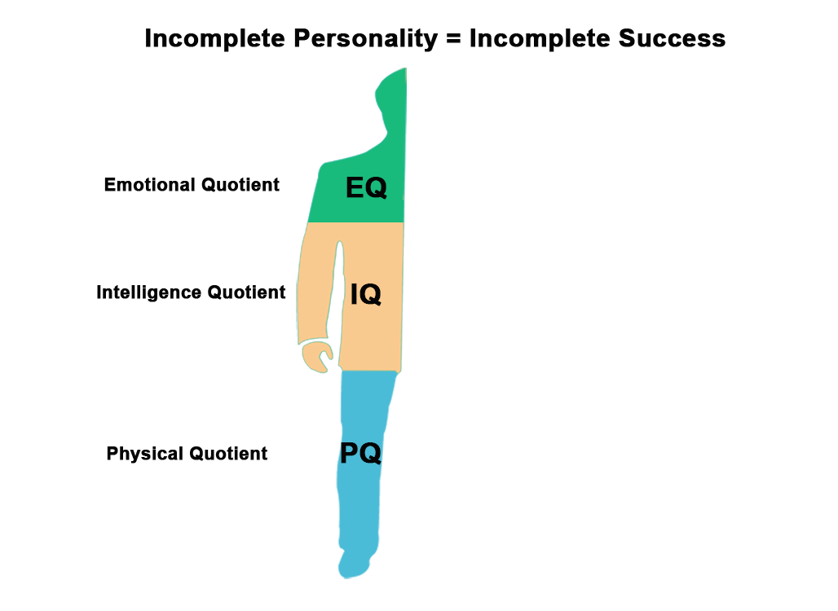
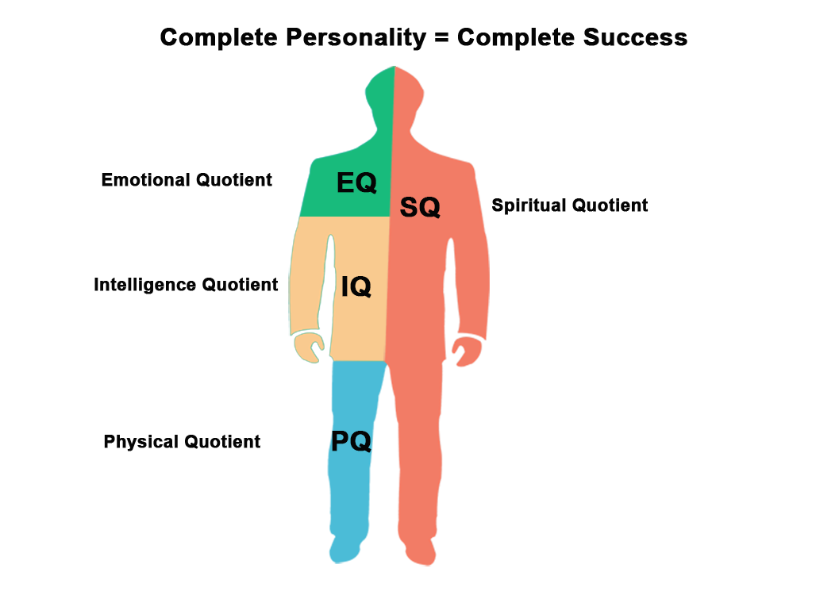

Slide 3

Эмоциональный интеллект -
это способность человека распознавать эмоции, понимать намерения, мотивацию и желание других людей и свои собственные, а также способность управлять своими и чужими эмоциями.

Slide 4

Зачем нужно развивать эмоциональный интеллект?
Алекситимия – затруднение в осознании и определении собственных эмоций – повышает риск возникновения психосоматических заболеваний у детей и взрослых.

Slide 5
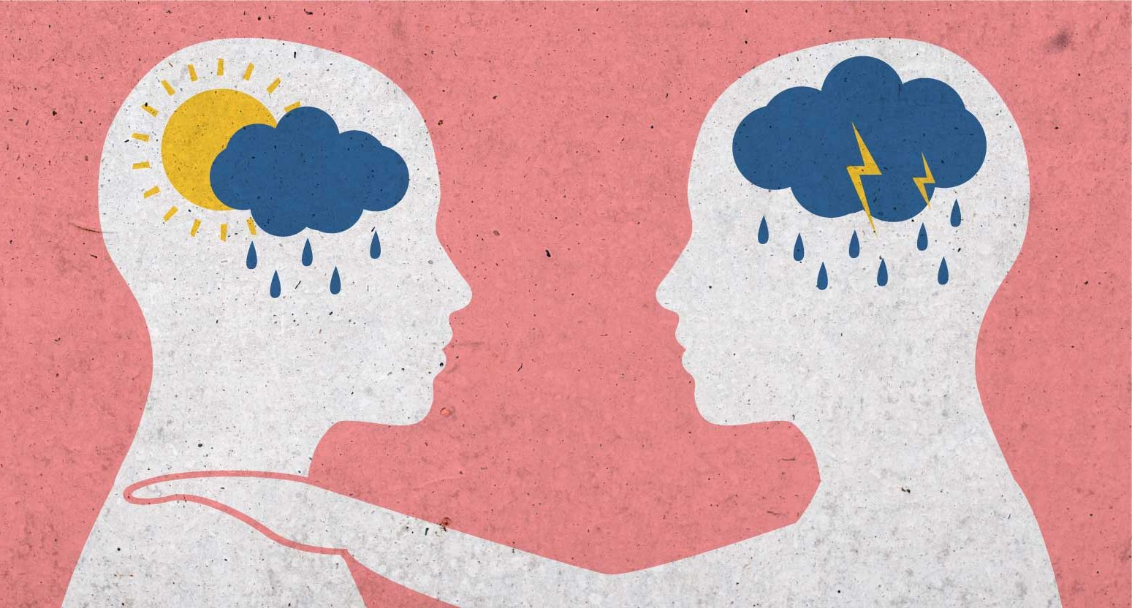
Способности эмоционального интеллекта:
умение контролировать свои чувства так, чтобы они не “переливались через край”;
способность сознательно влиять на свои эмоции;
умение определять свои чувства и принимать их такими, какие они есть (признавать их);
способность использовать свои эмоции на благо себе и окружающим;
умение эффективно общаться с другими людьми, находить с ними общие точки соприкосновения;
способность распознавать и
признавать чувства других,
представлять себя на месте другого
человека, сочувствовать ему.

Slide 6
Как измерить эмоциональный интеллект?
Методики эмоционального интеллекта:
Исследующие отдельные способности,
входящие в состав эмоционального интеллекта;
Основанные на самоотчете и самооценке
испытуемых;
“Мульти-оценщики”.

Slide 7
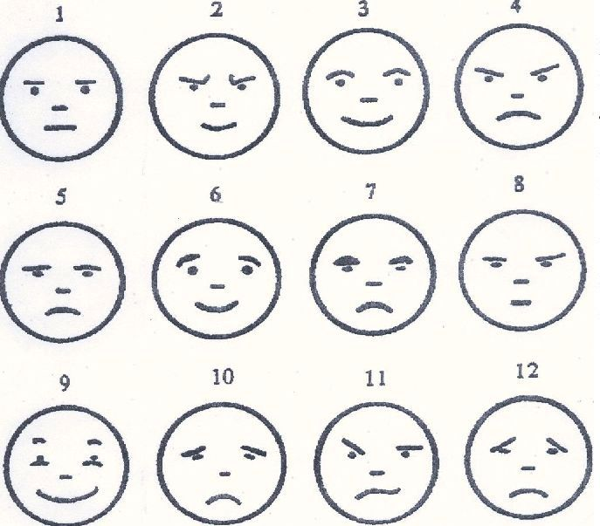
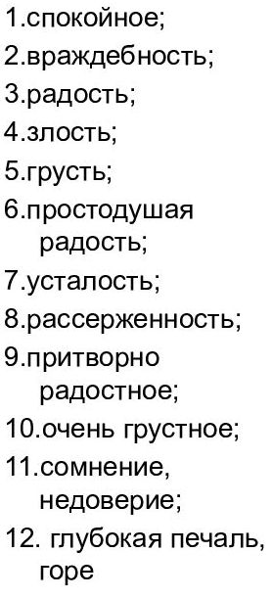
«Эмоциональные лица»

Slide 8


5 шагов развития эмоциональной сферы
Этап 1. «Я чувствую» (развиваем осознанность).
Содержание: комплекс упражнений и игр,
развивающих все пять органов чувств: слух,
обоняние, вкус, зрение, осязание.
Результат: активизация сенсорных систем
ребёнка, сознание необходимого
эмоционального фона, создание своих
эмоций.
Этап 2. «Я хочу» (создаём мотивацию).
Содержание: ролевые игры, диалог с ребёнком.
Результат: осознание ребёнком мотивации
к действию, понимание эмоций окружающих.
Мотивация позволяет ребёнку понять его желания,
а желания помогают сформировать цель.

Slide 9

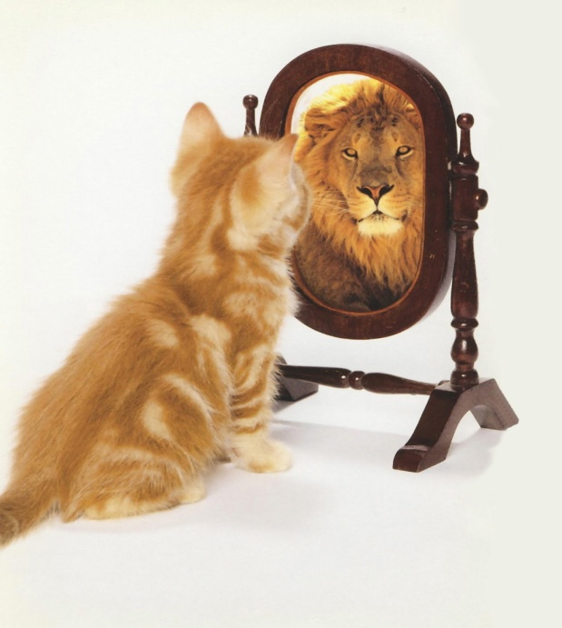
Этап 3. «Я знаю» (развиваем интеллект).
Содержание: изучение интересных фактов,
решение логических задач.
Результат: получение ребёнком
необходимых знаний, развитие внимания,
памяти, логики.
Этап 4. «Я могу» (формируем самооценку).
Содержание: упражнения и игры с фиксацией успешного выполнения и достижения результатов.
Результат: развитие самооценки,
осознание ребёнком своих сил, развитие
навыка управления своими эмоциями.

Slide 10
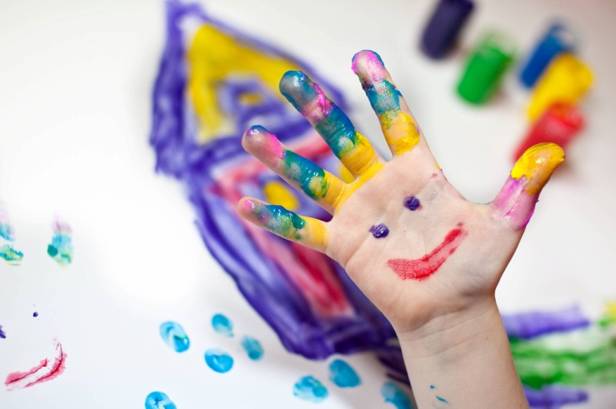

Этап 5. «Я делаю» (самореализация).
Содержание: игры, поделки, квесты.
Результат: освоение навыков личностного роста,
самореализации и социализации,
развитие использования эмоционального
ресурса в достижении целей.
Завершение
Содержание: установление обратной связи
с ребёнком, совместная выработка идей
для применения полученных навыков в жизни.
Результат: применение полученного опыта,
знаний, умений и навыков в жизни.

Slide 11
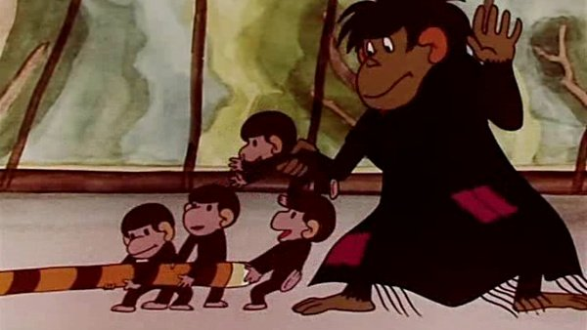
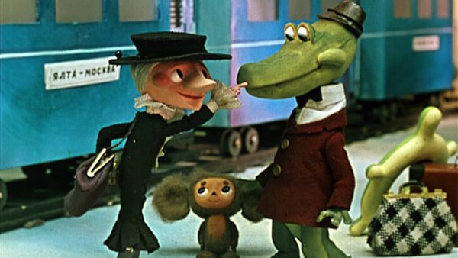
Мульттерапия
Понятия о добре и зле
Мультфильмы в помощь: «Ну, погоди», «Леопольд», «Лунтик», «Волшебник изумрудного города», "Фунтик", "Крокодил Гена"
Умение распознавать чувства и эмоции.
"Паровозик из Ромашково", "Ежик в тумане", "Ежик и Медвежонок", "Ох и Ах", "Просто так", "Дорожная сказка", "Чучело-мяучело", мультфильмы про лисенка «Мотылек», «Сказка о старом эхо»
Про плохое и хорошее поведение, полезные привычки: "Антошка","Нехочуха", "Осторожно, обезьянки", "Морозко", "Двенадцать месяцев", "Коза-Дереза", "Бобик в гостях у Барбоса", "Замок лгунов", "песенка Мышонка", "Мойдодыр", "Маша и волшебное варенье"

